Slide 1
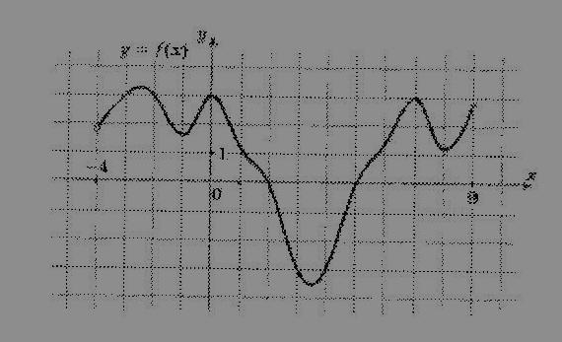
Функция задана на отрезке [4;9]. Укажите для нее количество промежутков возрастания, количество точек минимума.

Slide 2
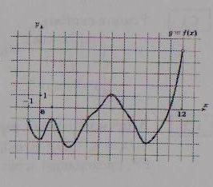
Функция задана на промежутке (-1;12). По ее графику определите количество промежутков убывания, количество точек максимума.

Slide 3
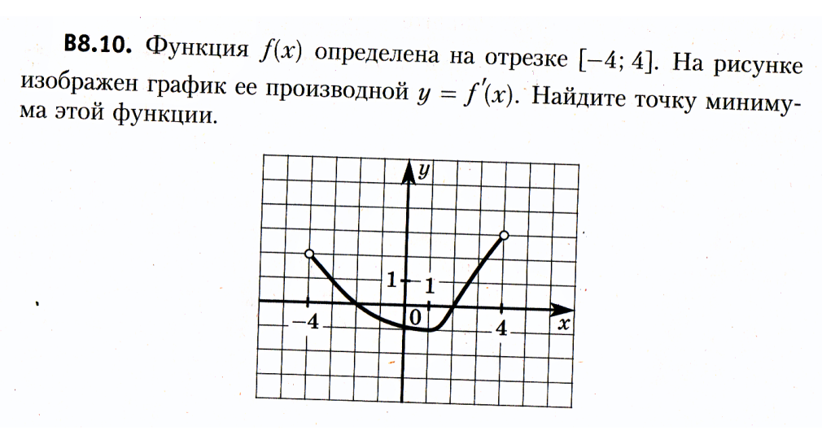
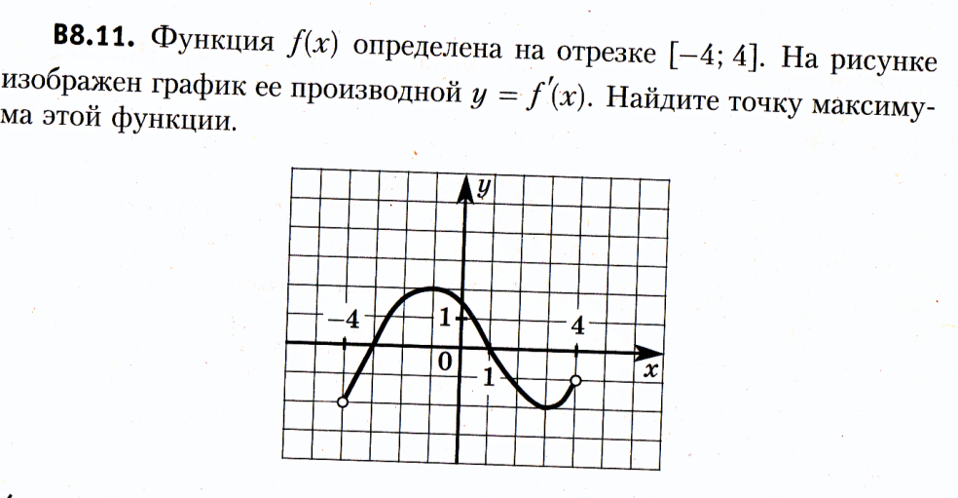

Slide 4
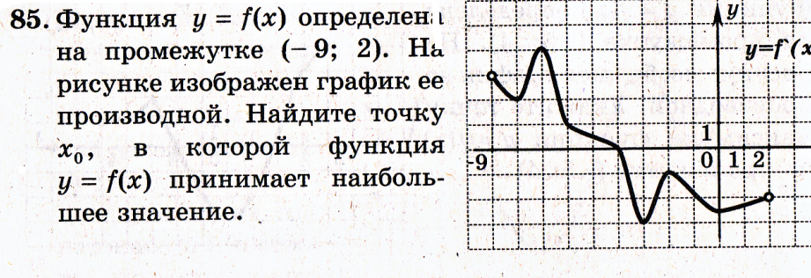
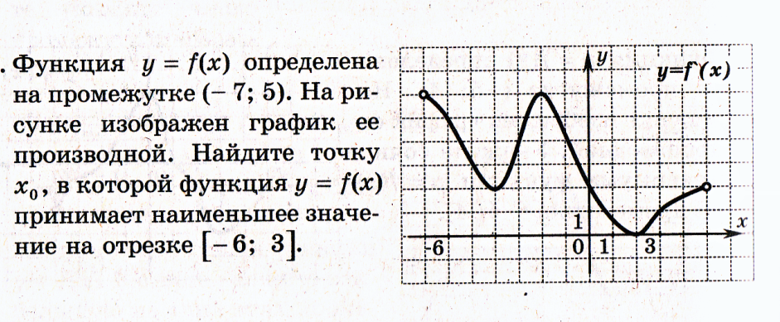

Slide 5
Найдите наименьшее значение функции
f(x) = x²+10x+26;
b. f(x) = x²+10x+26+
c. f(x) = на отрезке [-3;2].

Slide 6
Тема урока: Использование производной для нахождения оптимального решения в прикладных задачах
(Задачи на максимум и минимум).

Slide 7
Задача. Представить число 76 в виде суммы трех положительных чисел так, чтобы сумма квадратов всех слагаемых была наименьшей, а отношение первого числа ко второму было равно 2:3.
Решение.
x>0 – коэффициент пропорциональности,
2x - первое слагаемое,
3x – второе слагаемое.
76-2x-3x=76-5x – третье слагаемое, 76-5x> 0, x<15,2.
Сумма квадратов этих трех чисел равна (2x)²+(3x)²+(76-5x)² = 38x²-760x+76
Сумма квадратов трех чисел будет наименьшей при том значении x, при котором функция f(x)= 38x²-760x+76 на интервале(0;15,2) достигает своего наименьшего значения.
f '(x)=76x-760=76(x-10), f '(x)=0 при x=10.
Эта функция принимает наименьшее значение на промежутке (0;15,2) при x=10, т.к. эта точка является точкой минимума и единственной точкой экстремума функции f(x) на этом промежутке.

Slide 8
Или:
Сумма квадратов этих трех чисел равна (2x)²+(3x)²+(76-5x)² = 38x²-760x+76 ²= 38(x²-20x+152)= 38((x-10)²+52).
Сумма квадратов трех чисел будет наименьшей при том значении x, при котором функция f(x)=38((x-10)² +52) на интервале(0;15,2) достигает своего наименьшего значения. Для любого xЄR эта функция принимает наименьшее значение только при x=10.
Т.к. 10Є(0;15,2), то на промежутке (0;15,2) существует единственная точка x=10, в которой функция достигает своего наименьшего значения.
Следовательно, число 76 можно единственным образом представить в виде суммы согласно условиям задачи так: 76=20+30+26.
Ответ: 76=20+30+26.

Slide 9
Этапы решения задачи на максимум и минимум
Ввести переменную x, от значения которой зависит исследуемая величина - та, которая согласно условию задачи принимает наибольшее (наименьшее) значение.
Определить границы изменения переменной x–промежуток x.
Выразить через x величину, которая согласно условию задачи принимает наибольшее (наименьшее) значение (получить функцию f(x)).
Исследовать функцию f(x), заданную на x, найти ее критические точки, точки локального максимума (минимума).
Объяснить, почему в точке локального максимума (минимума) функция принимает наибольшее (наименьшее) значение.
Интерпретировать результаты исследования функции f(x) с точки зрения решаемой задачи.

Slide 10
Задача №2
Площадь трапеции, описанной вокруг окружности, равна 2. Найти радиус окружности, если известно, что сумма длин боковых сторон и высоты трапеции принимает минимально возможное значение
B
M
C
O
r
А
N
D

Slide 11
Задачи на максимум и минимум
Текстовые задачи
Геометрические задачи
Задачи на смеси и сплавы
Уравнения и неравенства
Уравнения и неравенства с параметрами

Slide 12
Итог урока
Что узнали нового?
В чем из пройденного удалось разобраться лучше?
Что осталось неясным?
Что запомнилось из урока, понравилось?

